Slide 1
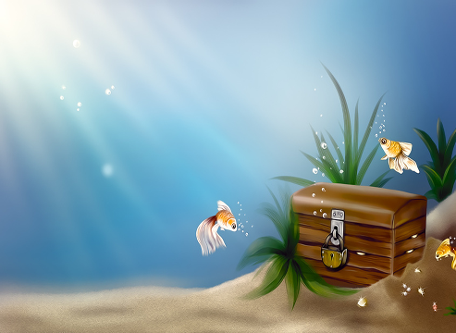
Государственное бюджетное дошкольное образовательное учреждение
детский сад № 78 Фрунзенского района Санкт-Петербурга
Интегрированное занятие в старшей группе «Семицветик»
Приключение а подводном Царстве
Составитель: воспитатель Агеева Марина Олеговна
СПб 2015 г

Slide 2
Цель
расширение, уточнение и активизация словаря о морских обитателях, их образе жизни, повадках

Slide 3
Задачи
Коррекционно- образовательные:
Активизация словаря по теме: «Морские обитатели»
Совершенствование грамматического строя речи (образование относительных прилагательных; согласование числительных с существительными ; употребление предложно-падежных конструкций: предлоги за, под, над, перед, между; закрепление навыков образования и употребления глагольных форм с существительными в роде, числе и падеже)
Совершенствование навыков слогового и языкового анализа

Slide 4
Коррекционно-развивающие
Развитие связной речи
Развитие зрительного и слухового восприятия
Развитие логического мышления
Развитие зрительного гнозиса и конструктивного праксиса
Развитие мелкой и общей моторики
Развитие диалогической речи
Развитие воображения и фантазии

Slide 5
Воспитательные :
Воспитание умения внимательно слушать педагога, выполнять поставленную задачу
Воспитание целеустремленности, настойчивости
Воспитание экологической культуры (учить охранять окружающую среду)
Воспитание коммуникативных качеств

Slide 6
Методы и приемы
Наглядный (показ, демонстрация)
Словесный (беседы, загадки, диалоги, небылицы, рассказы-описания)
Игровые (дидактические игры, настольно печатные, пальчиковые игры, сюрпризный момент)
Опытно-экспериментальная деятельность
Педагогические технологии
Интеграция деятельности специалистов (логопед - воспитатель)
Интегрируемые образовательные области:
«Познавательное развитие», « Речевое развитие», «Социально-коммуникативное развитие», «Художественно-эстетическое развитие», «Здоровьесберегающие»

Slide 7
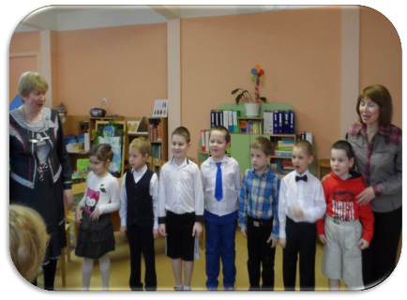
Организационный момент

Slide 8
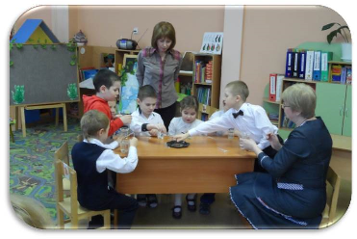
№ 1 Опытно-экспериментальная деятельность

Slide 9
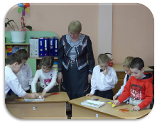
№2 Игра: «Собери фигуру»

Slide 10
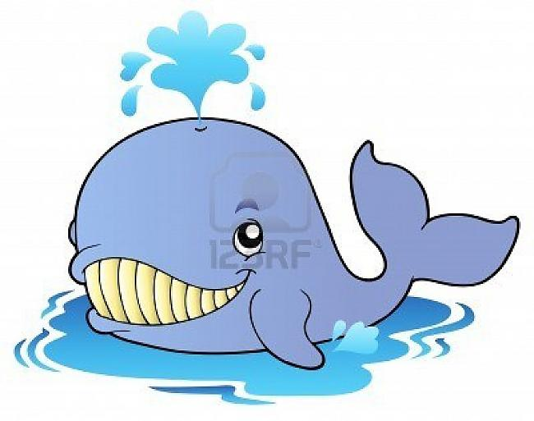
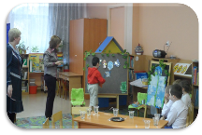
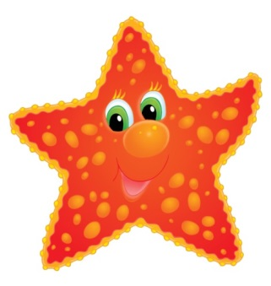
№ 3 «Отгадайте загадки, и найди отгадки»

Slide 11
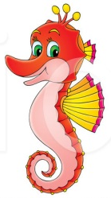
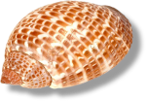
№ 4Игра: « Скажи кто где?»

Slide 12
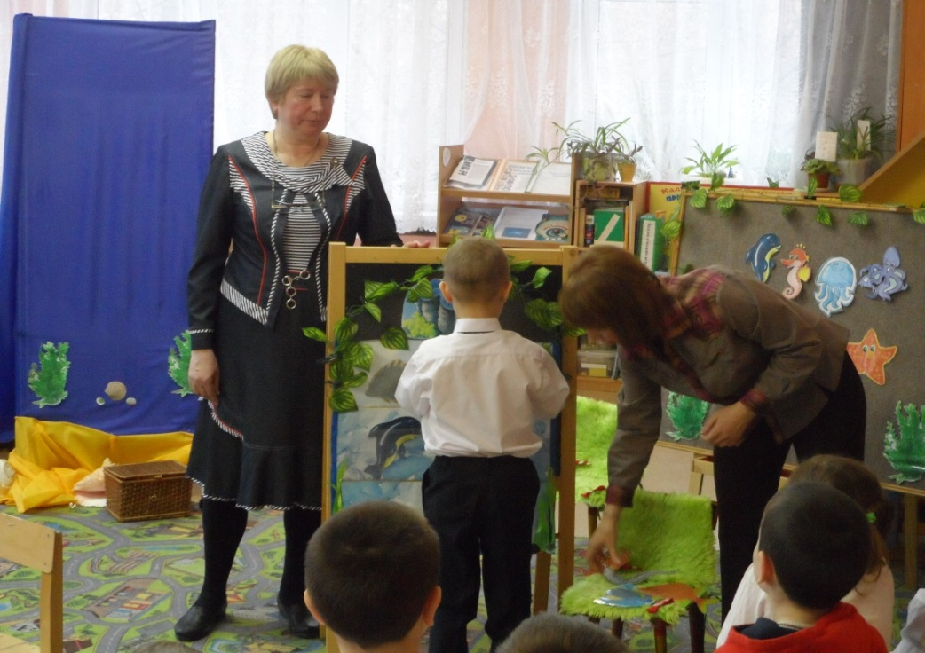
№ 5 Игра: «Рассели обитателей»

Slide 13
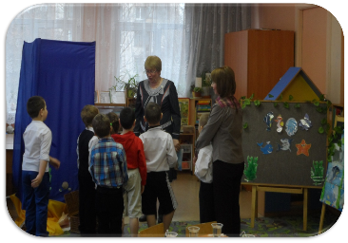
№ 6 Игра «Это правда или нет?»

Slide 14
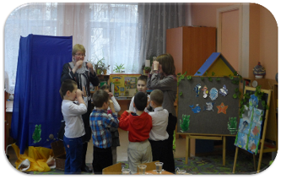
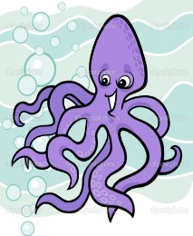
№ 7 Пальчиковая гимнастика: «Подводный мир»

Slide 15
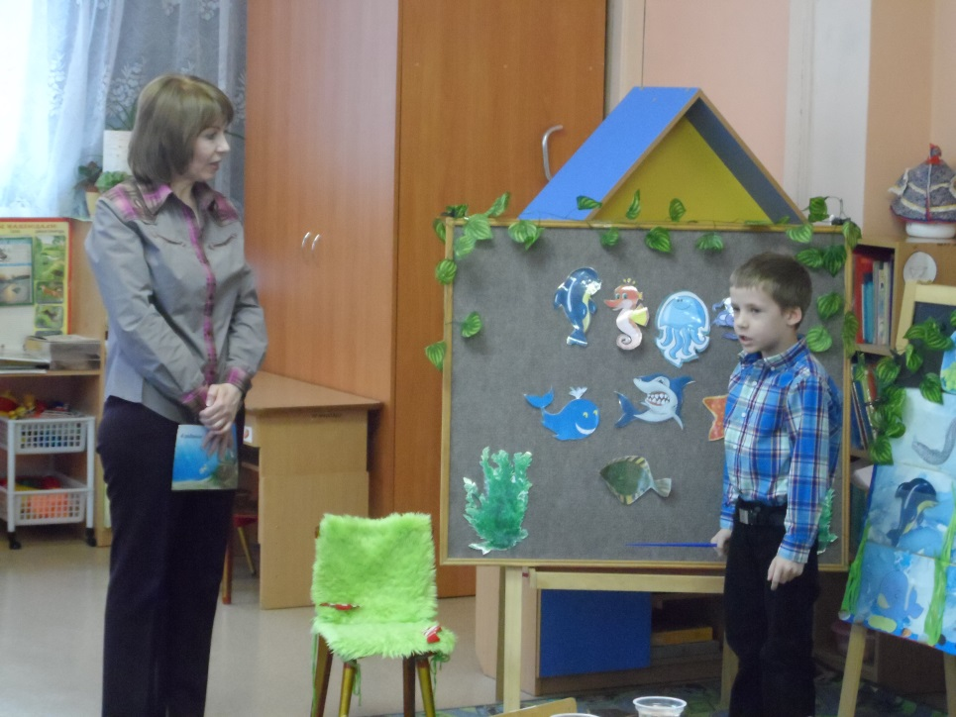
№ 8 Составление описательных рассказов про морских обитателей

Slide 16
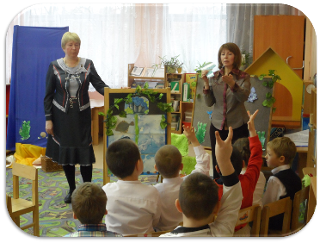
№ 9 Игра: «Какой? Какая?»

Slide 17
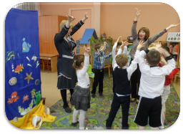
Заключительная часть
Море волнуется раз,
Море волнуется два,
На берег нас всех
Выносит волна!
Рыбки, рыбки покружитесь
Снова в деток превратитесь!

